Slide 1
享元模式和代理模式

Slide 2
享元模式
运用共享技术有效地支持大量细粒度的对象。
内部状态intrinsic和外部状态extrinsic：
1）Flyweight模式中，最重要的是将对象分解成intrinsic和extrinsic两部分。 2）内部状态：在享元对象内部并且不会随环境改变而改变的共享部分，可以称为是享元对象的内部状态 3）外部状态：而随环境改变而改变的，取决于应用环境，或是实时数据，这些不可以共享的东西就是外部状态了。

Slide 3
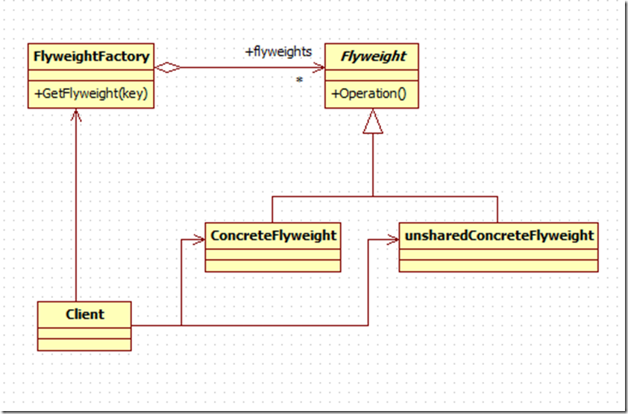
常用场景
当系统中有大量的细粒度对象实例，而且这些对象实例中有一些属性是重复的情况下，考虑使用。
文本编辑器，输入法之类的常用应用。
优点
1.提高了系统的效率，减小了内存的消耗。
2.减少了重复代码。
3.减少了系统的复杂度。
缺点
1.维护共享对象和查找所需的共享对象需要花费很多时间。

Slide 4
代理模式
作用: 为其他对象提供一种代理以控制对这个对象的访问。这样实现了业务和核心功能分离。
代理模式主要分为四类：
远程代理，虚拟代理，保护代理和智能引用代理。 其它还有挺多不常用的代理模式

Slide 5
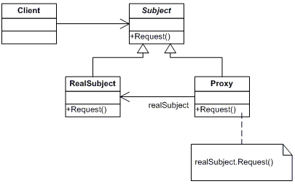
Subject: 抽象角色。声明真实对象和代理对象的共同接口。
Proxy: 代理角色。代理对象与真实对象实现相同的接口，所以它能够在任何时刻都能够代理真实对象。代理角色内部包含有对真实对象的引用，所以它可以操作真实对象，同时也可以附加其他的操作，相当于对真实对象进行封装。
RealSubject: 真实角色。它代表着真实对象，是我们最终要引用的对象

